Slide 1
BÁO CÁO CUỐI KÌ MÔN KHAI THÁC DỮ LIỆU
CHỦ ĐỀ
DỰ ĐOÁN KHẢ NĂNG CHẤP DỨT
HỢP ĐỒNG CỦA NHÂN VIÊN
GVHD :
ThS. Nguyễn Hồ Duy Trí
TS. Cao Thị Nhạn
LỚP : IS252.N11.TMCL
01

Slide 2
THÀNH VIÊN
Nguyễn Cao Khoa
Bùi Ngọc Thành
Lê Đinh Quốc Huy
Trần Minh Tốt
02

Slide 3
NỘI DUNG
01
TỔNG QUAN DỮ LIỆU
02
XỬ LÝ DỮ LIỆU
03
VISUALIZATION
04
CÂN BẰNG DỮ LIỆU
05
THỰC HIỆN THUẬT TOÁN
06
SO SÁNH THUẬT TOÁN
07
XÂY DỰNG PHẦN MỀM DỰ ĐOÁN
03

Slide 4
TỔNG QUAN DỮ LIỆU
01
04

Slide 5
01. TỔNG QUAN DỮ LIỆU
Nguồn dữ liệu : Modeling the Business Cost of Retention | Kaggle
Tác giả: James Tollefson
Tổng số dòng dữ liệu: 1470
Tổng số thuộc tính: 35
Đặc điểm tập dữ liệu: Đa biến
Đặc điểm số thuộc tính: ký tự, số thực, số nguyên
Giá trị bị mất: không có
05

Slide 6
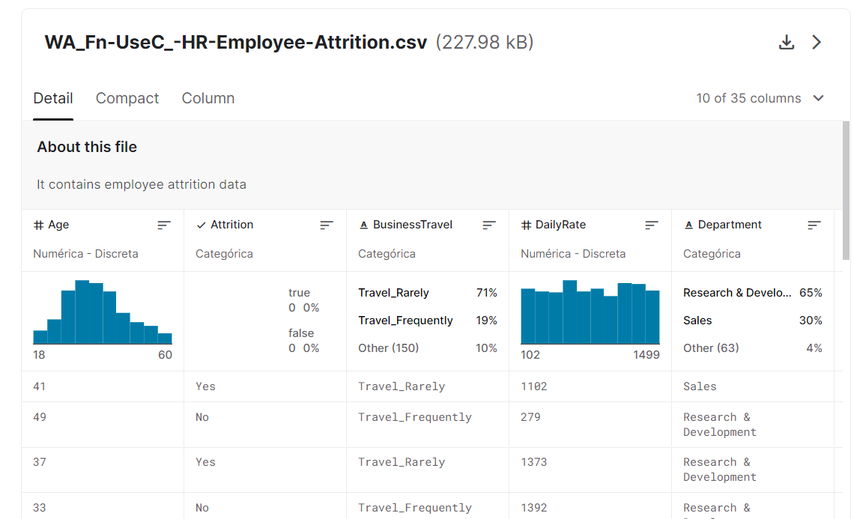
01. TỔNG QUAN DỮ LIỆU
06

Slide 7
01. TỔNG QUAN DỮ LIỆU
STT | Thuộc tính | Ý nghĩa | Loại | Giá trị
1 | Age | Tuổi của nhân viên | Ordinal | Từ 18 - 60
2 | Attrition | Sự hao hụt | Nominal | Yes - No
3 | Business Travel | Mật độ công tác | Nominal | Travel Rarely, Travel Frequently, Non Travel
4 | Daily Rate | Tiền công mỗi ngày | Ordinal | 102 – 1499$
5 | Department | Phòng ban | Nominal | Research & Development, Sales, Human Resources
6 | Distance From Home | Khoảng cách đi làm | Ordinal | 1 – 29km
7 | Education | Trình độ học vấn | Nominal | 1 – 5
8 | Education Field | Chuyên môn | Nominal | Life Science, Medical,Marketing, Techical Degree, Other
9 | Employee Count | Số lượng nhân viên | Ordinal | 1
07

Slide 8
01. TỔNG QUAN DỮ LIỆU
STT | Thuộc tính | Ý nghĩa | Loại | Giá trị
10 | Employee Number | Số thứ tự nhân viên | Ordinal | 1 – 2068
11 | Environment Sastifaction | Môi trường làm việc | Ordinal | 1 – 5
12 | Gender | Giới tính | Nominal | Male – Female
13 | Hourly Rate | Tiền công mỗi giờ | Ordinal | 30 – 100$
14 | Job Involment | Độ năng suất trong công việc | Ordinal | 1 – 4
15 | Job Level | Trình độ công việc | Ordinal | 1 – 5
16 | Job Role | Vai trò công việc | Nominal | Sale Executive, Research Scientist, Laboratory Technician, Manufacturing Director, Healthcare Respentative
17 | Job Satisfaction | Độ hài lòng công việc | Ordinal | 1 - 4
08

Slide 9
01. TỔNG QUAN DỮ LIỆU
STT | Thuộc tính | Ý nghĩa | Loại | Giá trị
18 | Marial Status | Tình trạng hôn nhân | Nominal | Marriedm – Single – Divorced
19 | Monthly Income | Thu nhập mỗi tháng | Ordinal | 1009 - 20000$
20 | Monthly Rate | Tiền lương mỗi tháng | Ordinal | 2094 – 27000$
21 | NumCompanies Worked | Số công ty từng làm | Ordinal | 0 – 9
22 | Over18 | Hơn 18 tuổi | Nominal | Y – N
23 | OverTime | Làm thêm giờ | Nominal | Yes – No
24 | Percent Salary Hike | Tăng lương theo phần trăm | Ordinal | 11 -25
25 | Performance Rating | Đánh giá năng suất | Ordinal | 3 - 4
09

Slide 10
01. TỔNG QUAN DỮ LIỆU
STT | Thuộc tính | Ý nghĩa | Loại | Giá trị
26 | Relationship Satisfaction | Sự hài lòng với các mối quan hệ | Ordinal | 1 – 4
27 | Standard Hours | Giờ làm việc tiêu chuẩn | Ordinal | 80
28 | Stock Option Level | Mức tùy chọn cổ phiếu | Ordinal | 0 – 3
29 | Total Working Years | Tổng số năm làm việc | Ordinal | 0 – 40
30 | Training Times Last Year | Số lần huấn luyện năm ngoái | Ordinal | 0 – 6
31 | Work Life Balance | Sự cân bằng công việc và cuộc sống | Ordinal | 1 – 4
32 | Years At Company | Số năm ở công ty | Ordinal | 0 – 40
33 | Years In Current Role | Số năm làm ở chức vụ hiện tại | Ordinal | 0 - 18
10

Slide 11
01. TỔNG QUAN DỮ LIỆU
STT | Thuộc tính | Ý nghĩa | Loại | Giá trị
34 | Years Since Last Promotion | Số năm kể từ lần thăng chức gần nhất | Ordinal | 0 - 15
35 | Years With Current Manager | Số năm làm việc với quản lí hiện tại | Ordinal | 0 - 17
11

Slide 12
XỬ LÝ DỮ LIỆU
02
12

Slide 13
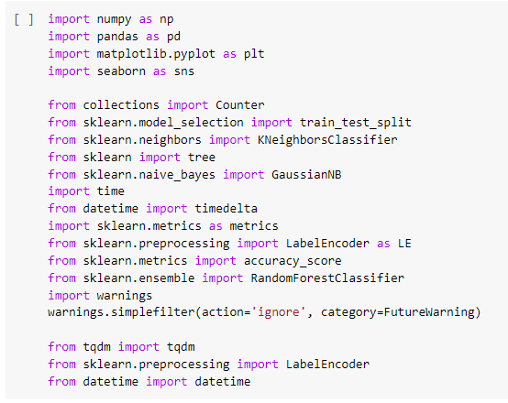
02. XỬ LÝ DỮ LIỆU
THÊM THƯ VIỆN
13
Notes:
Pandas pilot

Slide 14
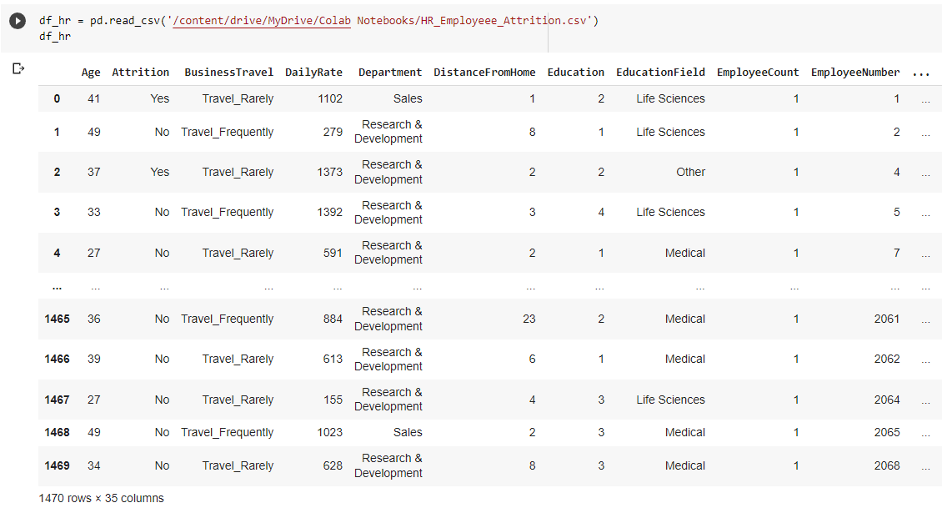
02. XỬ LÝ DỮ LIỆU
ĐỌC DỮ LIỆU
14

Slide 15
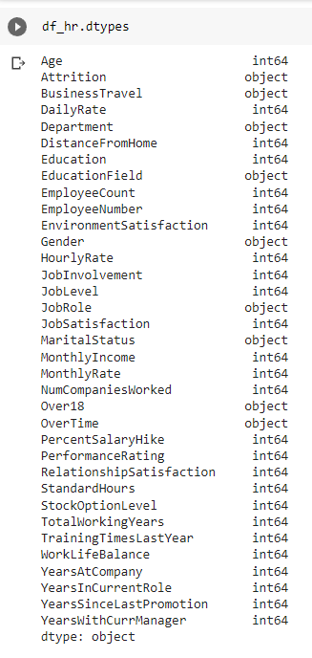
02. XỬ LÝ DỮ LIỆU
CHECK KIỂU DỮ LIỆU
15

Slide 16
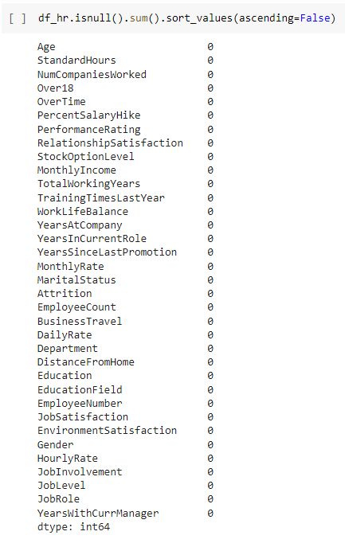
02. XỬ LÝ DỮ LIỆU
CHECK NULL
16

Slide 17
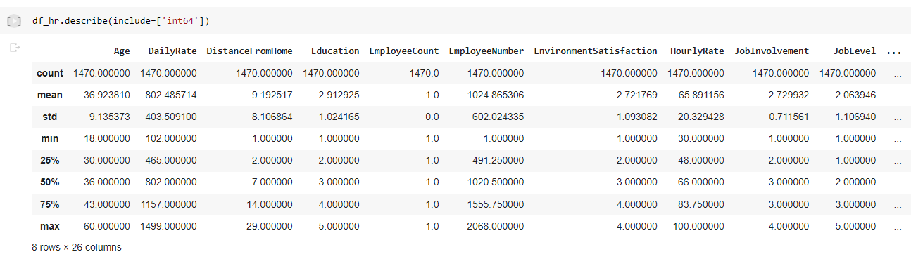
02. XỬ LÝ DỮ LIỆU
THÔNG TIN DỮ LIỆU KIỂU SỐ
17

Slide 18
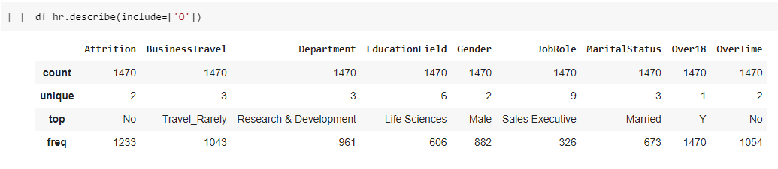
02. XỬ LÝ DỮ LIỆU
THÔNG TIN DỮ LIỆU KIỂU CHUỖI
18

Slide 19
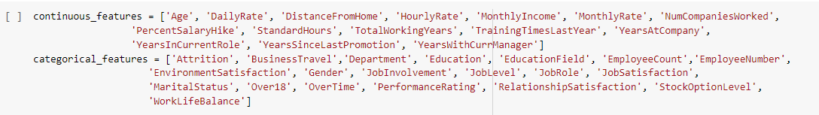
02. XỬ LÝ DỮ LIỆU
PHÂN LOẠI CÁC THUỘC TÍNH ĐỂ XỬ LÝ DỮ LIỆU
Chia thuộc tính thành 2 nhóm : biến rời rạc, biến liên tục
19

Slide 20
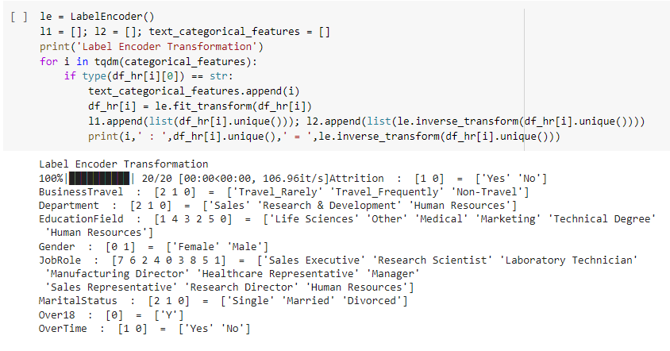
02. XỬ LÝ DỮ LIỆU
DÙNG LABEL ENCODER ĐỂ CHUYỂN THUỘC TÍNH OBJECT SANG NUMERIC
20

Slide 21
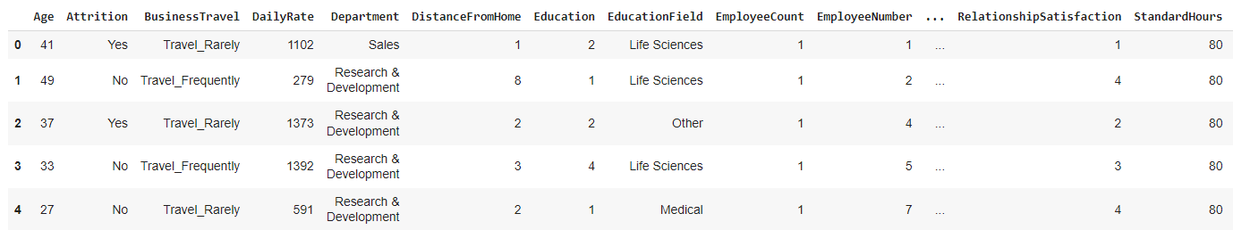
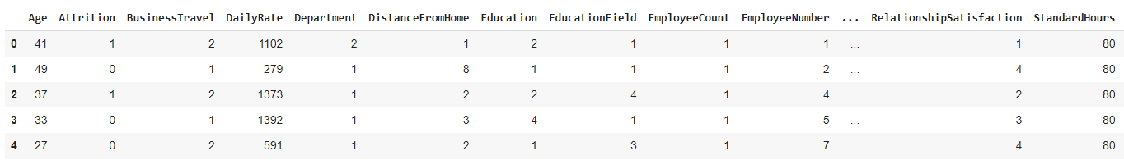
02. XỬ LÝ DỮ LIỆU
DỮ LIỆU TRƯỚC VÀ SAU KHI ENCODING
Trước
Sau
21

Slide 22
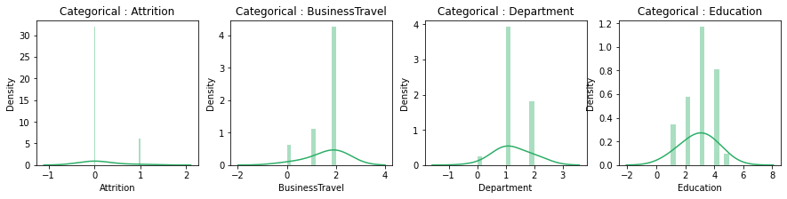
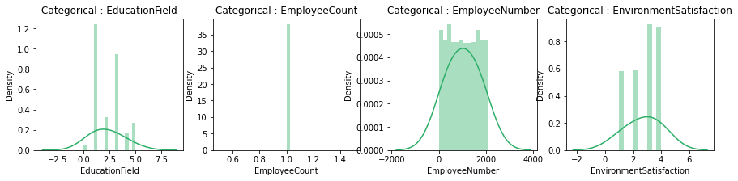
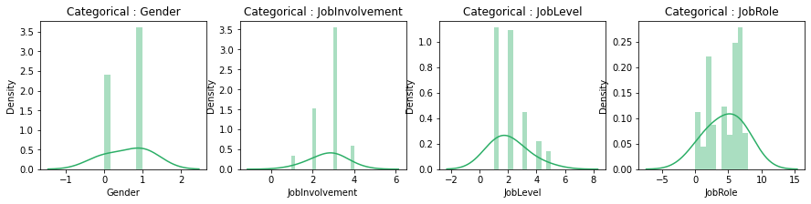
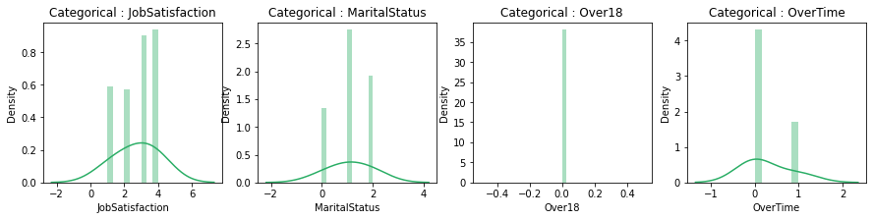
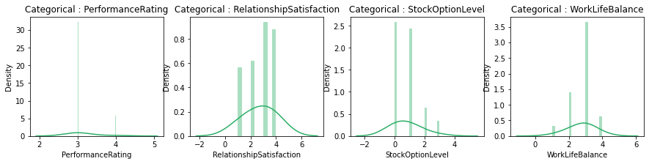
02. XỬ LÝ DỮ LIỆU
TỔNG QUAN GIÁ TRỊ CỦA DỮ LIỆU RỜI RẠC
Xóa cột Over18 và EmployeeCount do chỉ có một giá trị.
Xóa cột EmployeeNumber do chỉ là những con số thứ tự không cần thiết.
22

Slide 23
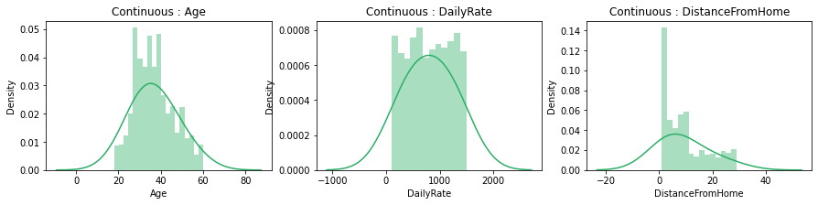
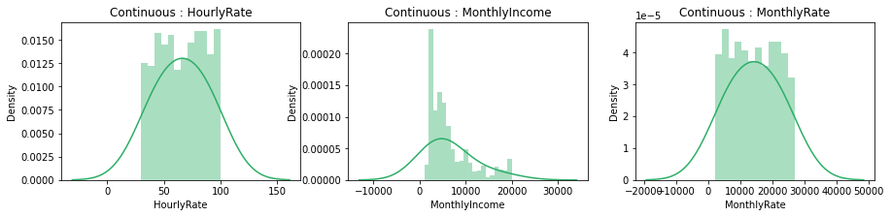
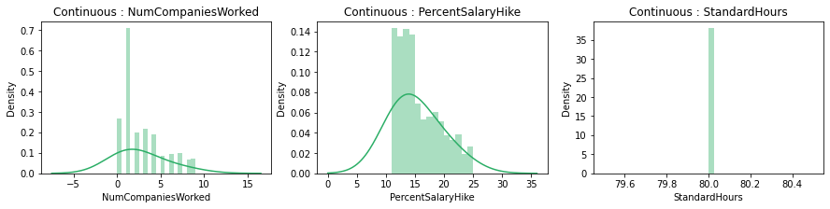
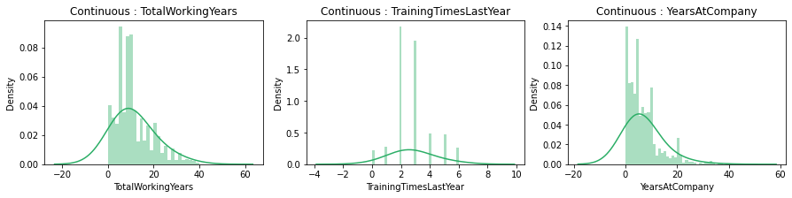
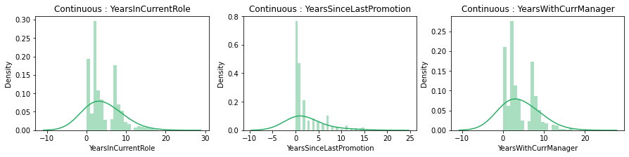
02. XỬ LÝ DỮ LIỆU
TỔNG QUAN GIÁ TRỊ CỦA DỮ LIỆU LIÊN TỤC
Xóa cột StandardHours do chỉ có một giá trị.
23

Slide 24
VISUALIZATION
03
24

Slide 25
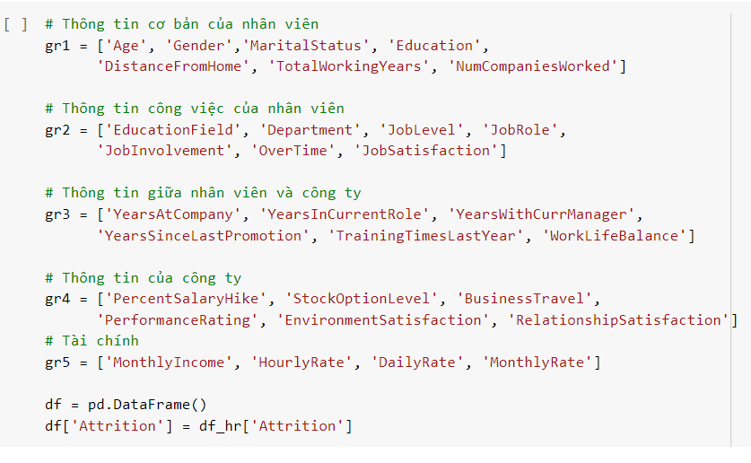
03. VISUALIZATION
PHÂN LOẠI CÁC THUỘC TÍNH ĐỂ TRỰC QUAN HÓA DỮ LIỆU
25
Notes:
Chia thành 4 nhóm và tách thuộc tính quyết định ra riêng

Slide 26
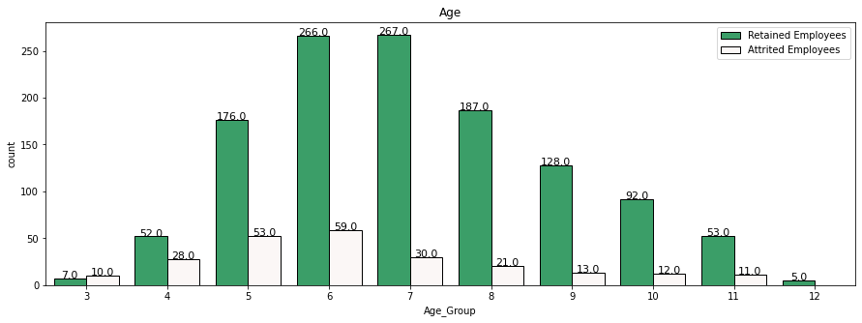
03. VISUALIZATION
ĐÁNH GIÁ TỔNG QUAN GIỮA ĐỘ TUỔI (AGE) VỚI
THUỘC TÍNH QUYẾT ĐỊNH (ATTRITION)
Sự tiêu hao xuất hiện ở hầu hết các nhóm tuổi.
Đối với các giá trị Độ tuổi từ 30 - 34, số lượng nhân viên nghỉ việc cao nhất là 59 nhân viên.
Độ tuổi từ 25 - 29 đứng thứ hai với 53 nhân viên nghỉ việc tại công ty.
Các giá trị tuổi từ 20 - 24 & 35 - 40 có số lượng gần bằng nhau với 28 & 30.
Nhân viên trên 40 tuổi có thể là những người đã được miễn nhiệm.
26

Slide 27
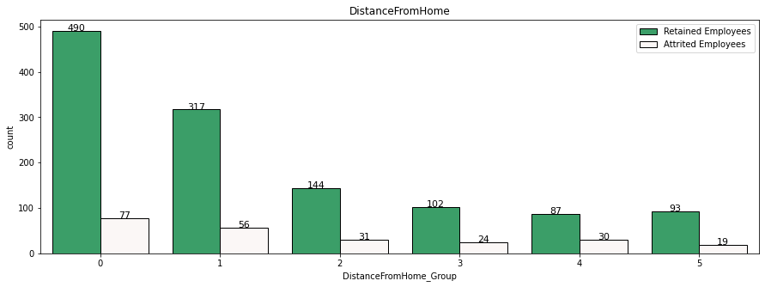
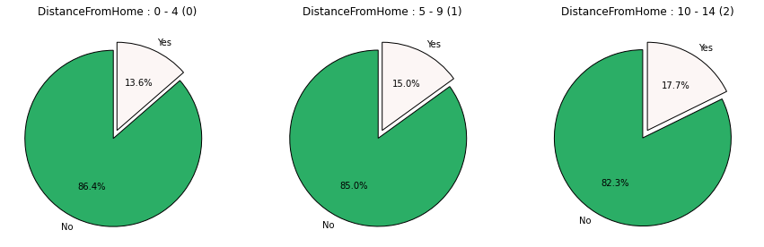
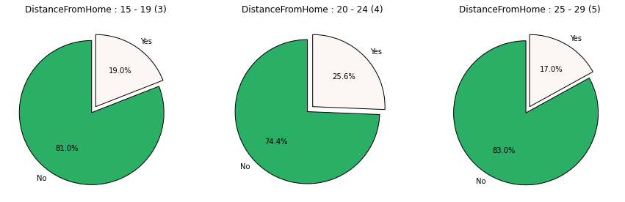
03. VISUALIZATION
ĐÁNH GIÁ TỔNG QUAN GIỮA KHOẢNG CÁCH ĐI LÀM (DistanceFromHome) VỚI
THUỘC TÍNH QUYẾT ĐỊNH (ATTRITION)
Xét biểu đồ cột thì có thể thấy nhân viên ở nhóm ở gần công ty nhất (nhóm 0) có số lượng nhân viên rời đi nhiều nhất.
Tuy nhiên khi kiểm tra tỷ lệ phần trăm tiêu hao thì ta có thể thấy nhân viên sống trong khoảng cách từ 0 - 4 ít bị tiêu hao nhất.
Khi giá trị của DistanceFromHome tăng lên, tỷ lệ tiêu hao của nhân viên cũng tăng lên.
27

Slide 28
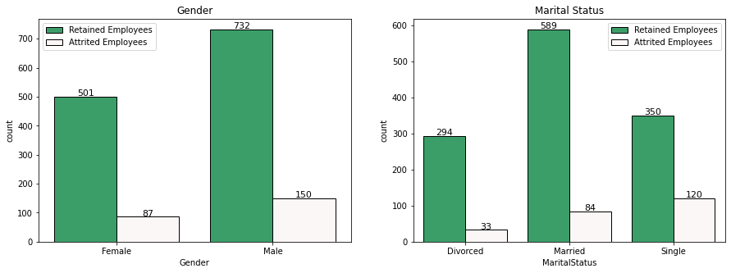
03. VISUALIZATION
ĐÁNH GIÁ TỔNG QUAN GIỮA GIỚI TÍNH, TRÌNH TRẠNG HÔN NHÂN (Gender, MaritalStatus) VỚI THUỘC TÍNH QUYẾT ĐỊNH (ATTRITION)
Số lượng nhân viên Nam bị sa thải nhiều hơn số lượng nhân viên Nữ.
Nhân viên độc thân có số lượng tiêu hao nhiều nhất.
Nhân viên đã kết hôn chiếm vị trí thứ 2.
Đã ly hôn đứng ở vị trí cuối cùng.
28

Slide 29
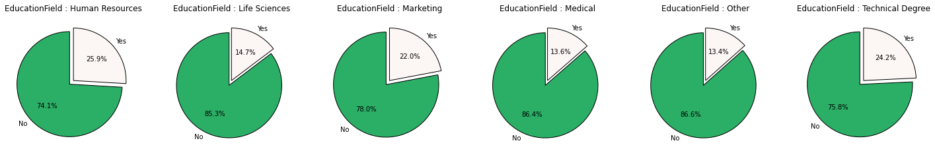
03. VISUALIZATION
ĐÁNH GIÁ TỔNG QUAN GIỮA CHUYÊN MÔN (EducationField)
VỚI THUỘC TÍNH QUYẾT ĐỊNH (ATTRITION)
Chúng ta có thể thấy rằng những nhân viên có Education Field là Human Resources, Technical Degree & Marketing có cơ hội bị loại bỏ cao hơn.
29

Slide 30
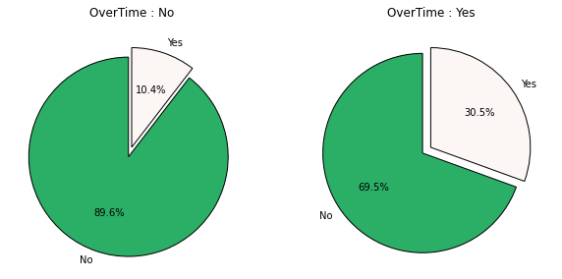
03. VISUALIZATION
ĐÁNH GIÁ TỔNG QUAN GIỮA LÀM THÊM GIỜ (OverTime)
VỚI THUỘC TÍNH QUYẾT ĐỊNH (ATTRITION)
Chúng ta có thể thấy rằng những người làm việc quá giờ sẽ có khả năng rời bỏ công ty cao do áp lức.
Tỷ lệ nghỉ việc là 30%, tức là cao gấp 3 lần so với những nhân viên không làm việc ngoài giờ.
30

Slide 31
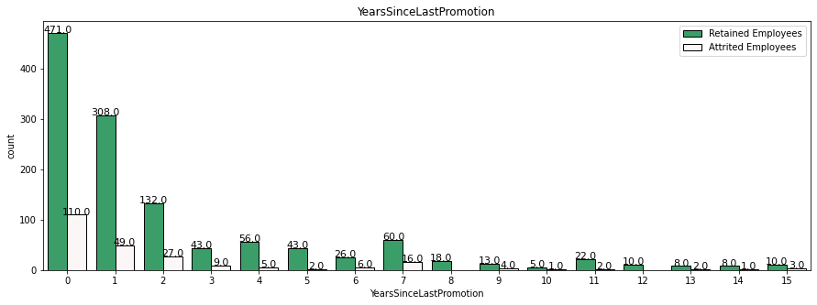
03. VISUALIZATION
ĐÁNH GIÁ TỔNG QUAN GIỮA SỐ NĂM LÀM VIỆC KỂ TỪ KHI ĐƯỢC THĂNG CHỨC (YearsSinceLastPromotion) VỚI THUỘC TÍNH QUYẾT ĐỊNH (ATTRITION)
Chúng ta có thể thấy rằng có một số lượng lớn các trường hợp tiêu hao cho giá trị năm là 0 => đó có thể là giá trị đa số đại diện cho những người mới vào công ty.
1 & 2 năm kể từ lần thăng chức cuối cùng cũng ghi nhận một số lượng đáng kể các trường hợp nhân viên rời đi.
7 năm kể từ lần thăng chức cuối cùng cũng có khá nhiều trường nhân viên rời đi.
31

Slide 32
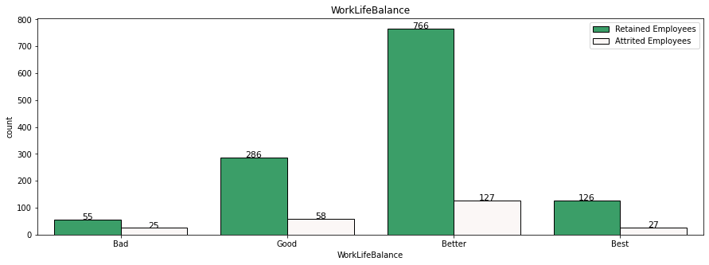
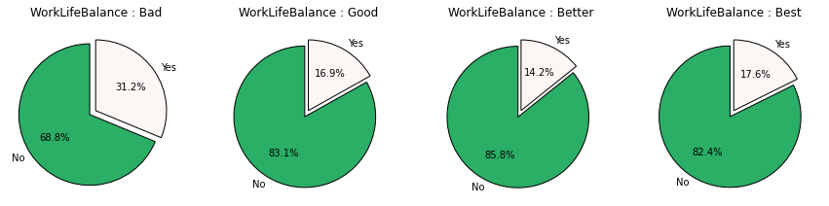
03. VISUALIZATION
ĐÁNH GIÁ TỔNG QUAN GIỮA CÂN BẰNG CUỘC SỐNG (WorkLifeBalance)
VỚI THUỘC TÍNH QUYẾT ĐỊNH (ATTRITION)
Đúng như dự đoán, WorkLifeBalance không tốt đã dẫn đến tỷ lệ tiêu hao lớn là 31,2%.
Đáng ngạc nhiên là Best WorkLifeBalance có giá trị phần trăm tiêu hao cao thứ hai.
32

Slide 33
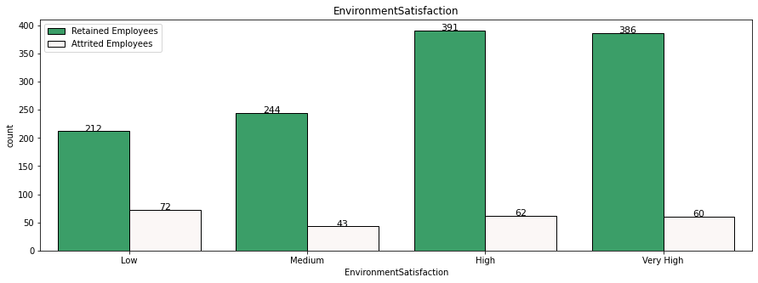
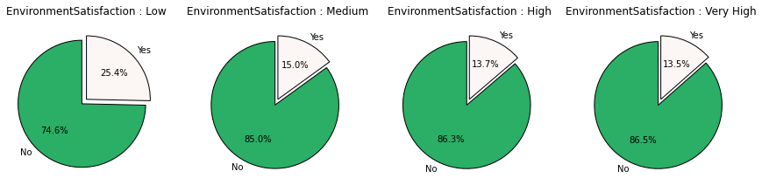
03. VISUALIZATION
ĐÁNH GIÁ TỔNG QUAN GIỮA ĐỘ HÀI LÒNG MÔI TRƯỜNG LÀM VIỆC (EnvironmentSatisfaction) VỚI THUỘC TÍNH QUYẾT ĐỊNH (ATTRITION)
Các giá trị Mức độ hài lòng về môi trường Cao & Rất cao đã được ghi nhận nhiều lần nhất.
Đúng như dự đoán, chúng có tỷ lệ tiêu hao thấp so với Mức độ hài lòng về môi trường thấp và trung bình.
Tỷ lệ tiêu hao được cải thiện khi Sự hài lòng về Môi trường được cải thiện
33

Slide 34
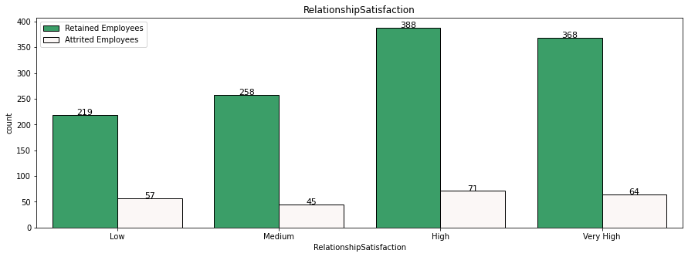
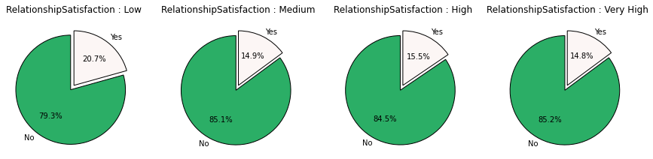
03. VISUALIZATION
ĐÁNH GIÁ TỔNG QUAN GIỮA ĐỘ HÀI LÒNG CÁC MỐI QUAN HỆ (RelationshipSatisfaction) VỚI THUỘC TÍNH QUYẾT ĐỊNH (ATTRITION)
Biểu đồ ở trên về Sự hài lòng về Mối quan hệ rất giống với Sự hài lòng về Môi trường làm việc.
Khi các giá trị của Sự hài lòng về Mối quan hệ được cải thiện, tỷ lệ tiêu hao sẽ giảm.
34

Slide 35
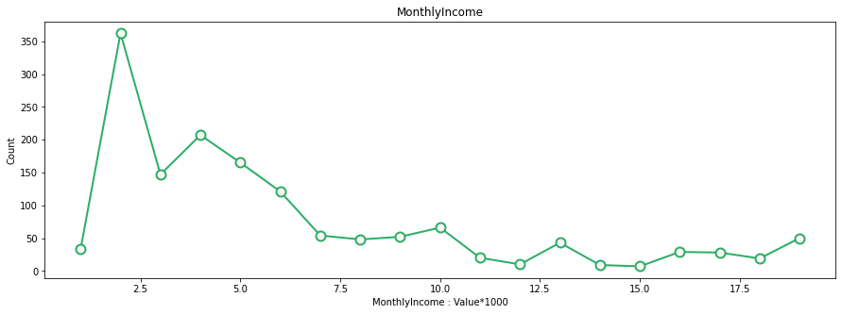
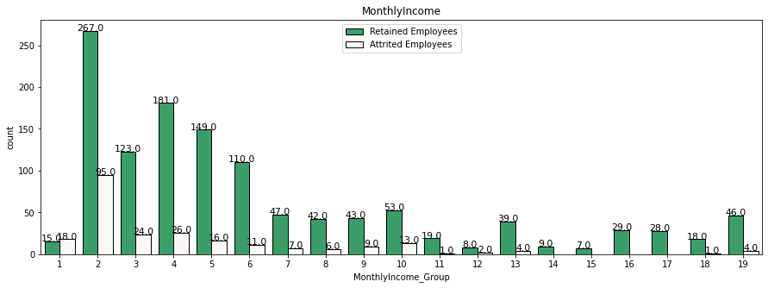
03. VISUALIZATION
ĐÁNH GIÁ TỔNG QUAN GIỮA THU NHẬP HÀNG THÁNG (MonthlyIncome)
VỚI THUỘC TÍNH QUYẾT ĐỊNH (ATTRITION)
Biểu đồ nêu bật sự suy giảm tổng thể về số lượng các giá trị.
Các giá trị Thu nhập hàng tháng trong khoảng 1000 - 2000 hiện diện với số lượng lớn.
Các giá trị trong khoảng 3000 - 4000 đứng thứ hai với hơn 200 giá trị có trong phạm vi này.
35

Slide 36
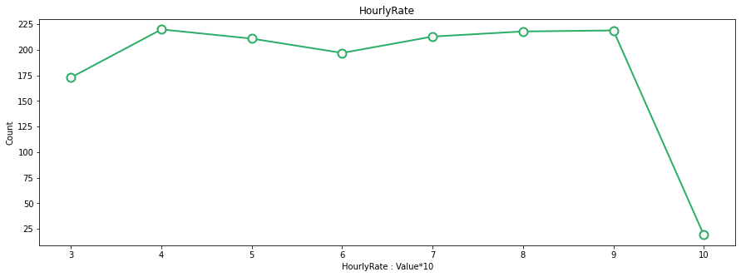
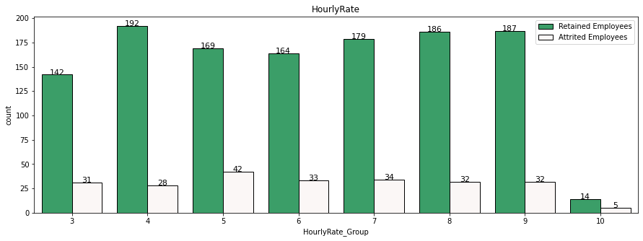
03. VISUALIZATION
ĐÁNH GIÁ TỔNG QUAN GIỮA TIỀN LƯƠNG THEO GIỜ (HourlyRate)
VỚI THUỘC TÍNH QUYẾT ĐỊNH (ATTRITION)
Đối với HourlyRate, các giá trị từ 30 - 100 xuất hiện với tổng số hơn 175+ mỗi giá trị.
Tỷ lệ tiêu hao của các giá trị này cũng thấp và rất gần nhau.
Đối với HourlyRate lớn hơn 100, có rất ít giá trị và do đó mức tiêu hao cũng cao.
36

Slide 37
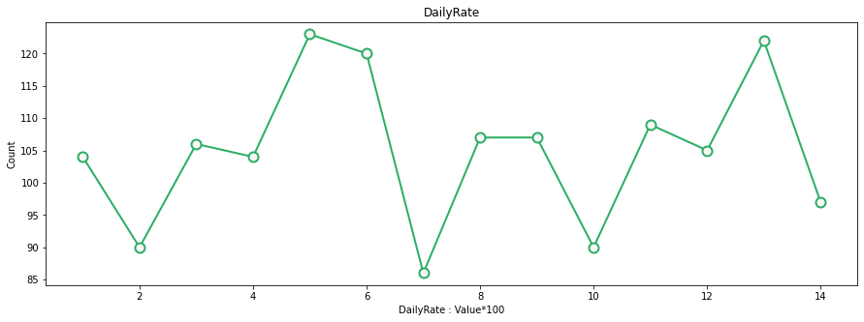
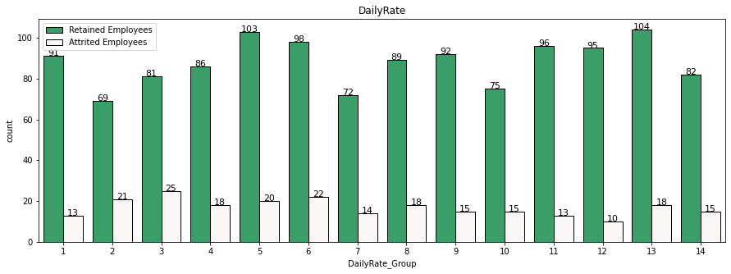
03. VISUALIZATION
ĐÁNH GIÁ TỔNG QUAN GIỮA TIỀN LƯƠNG THEO NGÀY (DailyRate)
VỚI THUỘC TÍNH QUYẾT ĐỊNH (ATTRITION)
Số lượng nhân viên tiêu hao gần nhau. Có sự sụt giảm nhất định về số lượng giá trị.
Các giá trị từ 600 - 700 có số lượng thấp nhất.
37

Slide 38
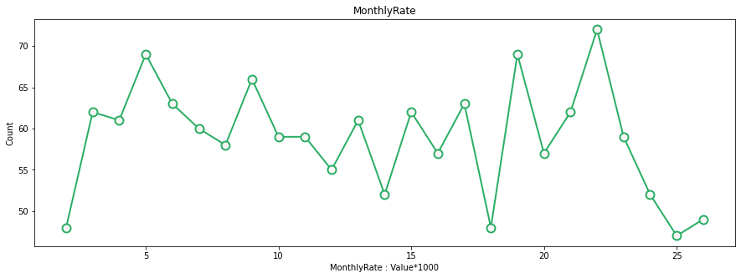
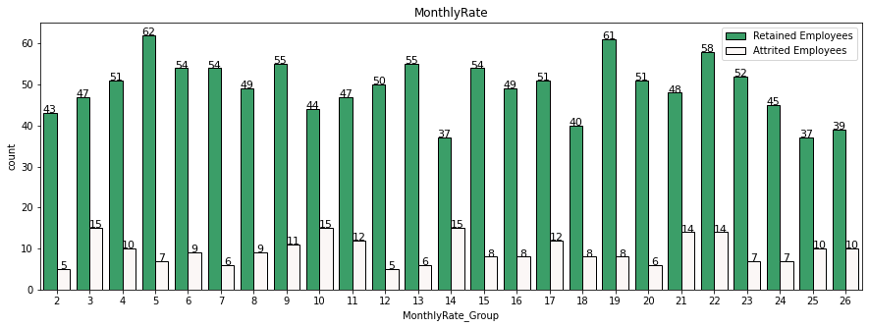
03. VISUALIZATION
ĐÁNH GIÁ TỔNG QUAN GIỮA TIỀN LƯƠNG THEO THÁNG (MonthlyRate)
VỚI THUỘC TÍNH QUYẾT ĐỊNH (ATTRITION)
Giá trị của tiêu hao nhân lực rất gần nhau.Các giá trị trong khoảng 21000 - 22000 có số lượng cao nhất.
38

Slide 39
CÂN BẰNG DỮ LIỆU
04
39

Slide 40
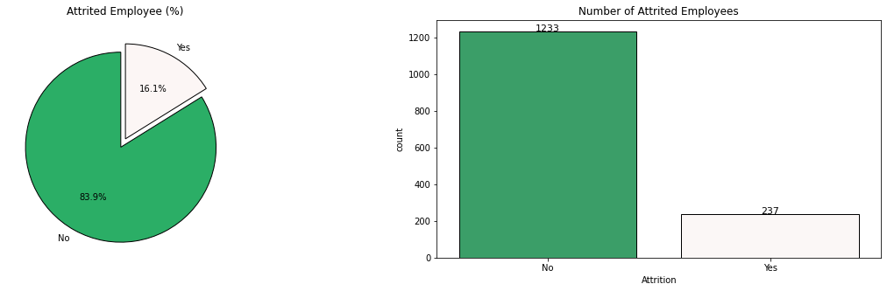
04. CÂN BẰNG DỮ LIỆU
KIỂM TRA CÂN BẰNG CỦA DỮ LIỆU
Bộ dữ liệu không cân bằng với xu hướng nghiêng về Nhân viên ở lại công ty theo tỷ lệ
5,2 : 1 đối với Nhân viên ở lại : Nhân viên được rời đi.
=> cân bằng tập dữ liệu bằng Phân tích SMOTE để có thể đưa ra dự đoán tốt nhất.
40

Slide 41
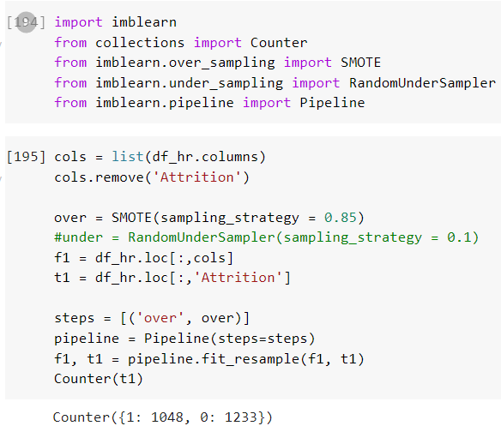
04. CÂN BẰNG DỮ LIỆU
DÙNG PHƯƠNG PHÁP SMOTE ĐỂ CÂN BẰNG LẠI DỮ LIỆU
Cân bằng dữ liệu bằng cách tăng số mẫu của nhóm thiểu số.
Dữ liệu sau khi cân bằng (1048 đối với nhân viên rời công ty và 1233 với nhân viên ở lại)
41
Notes:
SMOTE (Synthetic Minority Over-sampling) và ADASYN (Adaptive synthetic sampling) là các phương pháp sinh mẫu nhằm gia tăng kích thước mẫu của nhóm thiểu số trong trường hợp xảy ra mất cân bằng mẫu. Để gia tăng kích thước mẫu, với mỗi một mẫu thuộc nhóm thiểu số ta sẽ lựa chọn ra k mẫu láng giềng gần nhất với nó và sau đó thực hiện tổ hợp tuyến tính để tạo ra mẫu giả lập. Phương pháp để lựa chọn ra các láng giềng của một quan sát có thể dựa trên thuật toán kNN hoặc SVM.

Slide 42
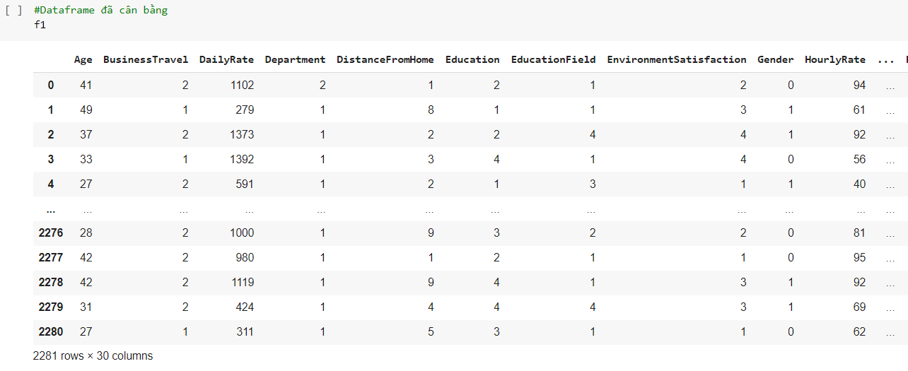
04. CÂN BẰNG DỮ LIỆU
DATAFRAME SAU KHI ĐÃ CÂN BẰNG
Dữ liệu sau khi cân bằng (không có thuộc tính quyết định)
42
Notes:
Giá trị row đã tang lên 2281

Slide 43
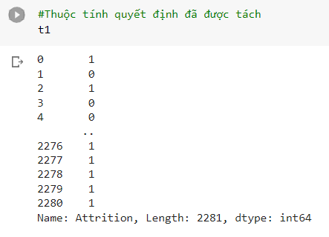
04. CÂN BẰNG DỮ LIỆU
THUỘC TÍNH QUYẾT ĐỊNH SAU KHI ĐÃ CÂN BẰNG
43
Notes:
Giá trị row đã tang lên 2281

Slide 44
THỰC HIỆN THUẬT TOÁN
05
44

Slide 45
05. THỰC HIỆN THUẬT TOÁN
TÁCH DỮ LIỆU TRAIN TEST
45

Slide 46

05. THỰC HIỆN THUẬT TOÁN
K-NEAREST NEIGHBOR
46

Slide 47
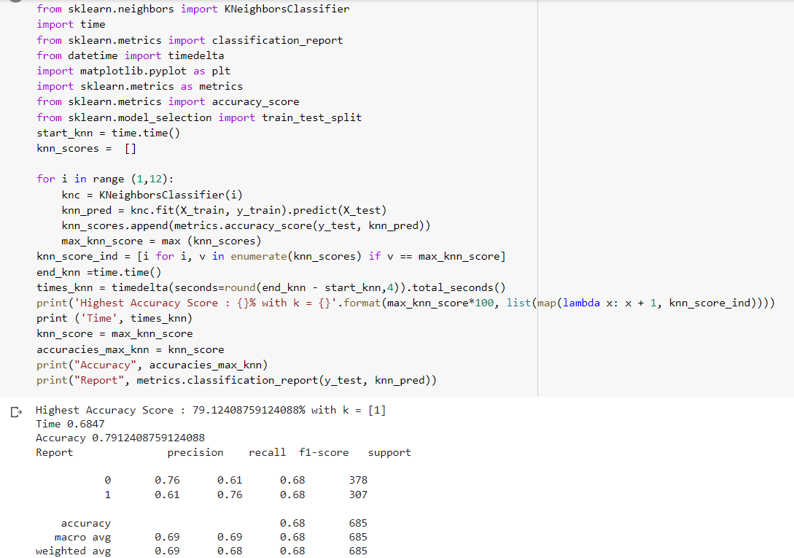
05. THỰC HIỆN THUẬT TOÁN
THỰC HIỆN THUẬT TOÁN K-NEAREST NEIGHBOR
47
Notes:
ĐỘ CHÍNH XÁC 79.1%
THỜI GIAN CHẠY : 0.6847

Slide 48
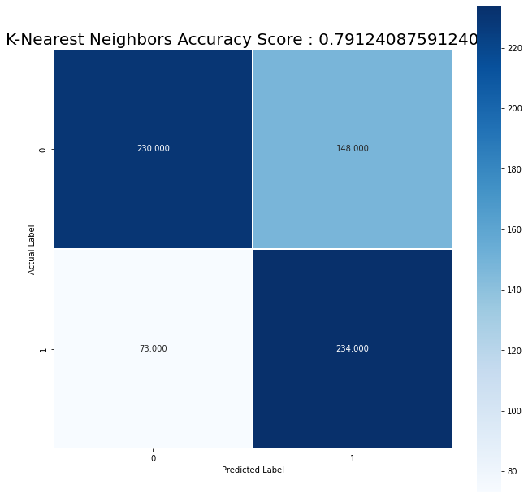
05. THỰC HIỆN THUẬT TOÁN
MA TRẬN NHẦM LẪN K-NEAREST NEIGHBOR
48

Slide 49

05. THỰC HIỆN THUẬT TOÁN
RANDOM FOREST
49

Slide 50

05. THỰC HIỆN THUẬT TOÁN
THỰC HIỆN THUẬT TOÁN RANDOM FOREST
50
Notes:
ĐỘ CHÍNH XÁC 91%
THỜI GIAN CHẠY : 0.3804

Slide 51

05. THỰC HIỆN THUẬT TOÁN
MA TRẬN NHẦM LẪN RANDOM FOREST
51

Slide 52

05. THỰC HIỆN THUẬT TOÁN
DECISION TREES ID3 VÀ CART
52

Slide 53

05. THỰC HIỆN THUẬT TOÁN
THỰC HIỆN THUẬT TOÁN DECISION TREES ID3
53
Notes:
ĐỘ CHÍNH XÁC 77.8%
THỜI GIAN CHẠY : 0.0295

Slide 54

05. THỰC HIỆN THUẬT TOÁN
MA TRẬN NHẦM LẪN DECISION TREES ID3
54

Slide 55

05. THỰC HIỆN THUẬT TOÁN
VẼ CÂY DECISION TREES ID3
55

Slide 56

05. THỰC HIỆN THUẬT TOÁN
THỰC HIỆN THUẬT TOÁN DECISION TREES CART
56
Notes:
ĐỘ CHÍNH XÁC 80.1%
THỜI GIAN CHẠY : 0.0367

Slide 57

05. THỰC HIỆN THUẬT TOÁN
MA TRẬN NHẦM LẪN DECISION TREES CART
57

Slide 58

05. THỰC HIỆN THUẬT TOÁN
VẼ CÂY DECISION TREES CART
58

Slide 59

05. THỰC HIỆN THUẬT TOÁN
NAIVE BAYES
59

Slide 60

05. THỰC HIỆN THUẬT TOÁN
THỰC HIỆN THUẬT TOÁN NAIVE BAYES
60
Notes:
ĐỘ CHÍNH XÁC 72.1%
THỜI GIAN CHẠY : 0.0076

Slide 61

05. THỰC HIỆN THUẬT TOÁN
MA TRẬN NHẦM LẪN NAIVE BAYES
61

Slide 62

05. THỰC HIỆN THUẬT TOÁN
LOGISTIC REGRESSION
62

Slide 63

05. THỰC HIỆN THUẬT TOÁN
THỰC HIỆN THUẬT TOÁN LOGISTIC REGRESSION
63
Notes:
ĐỘ CHÍNH XÁC 77.6%
THỜI GIAN CHẠY : 2.296

Slide 64

05. THỰC HIỆN THUẬT TOÁN
MA TRẬN NHẦM LẪN LOGISTIC REGRESSION
64

Slide 65
SO SÁNH THUẬT TOÁN
06
65

Slide 66

06. SO SÁNH THUẬT TOÁN
THỜI GIAN CHẠY CÁC THUẬT TOÁN
Xấp xỉ nhau
Thấp nhất
Cao nhất
66
Notes:
Logistic regression chạy lâu nhất
Naïve Bayes thấp nhất
ID3 Cart thì xấp xỉ

Slide 67

06. SO SÁNH THUẬT TOÁN
THỜI GIAN CHẠY CÁC THUẬT TOÁN
67
Notes:
Cart sẽ nhỉnh hơn 1 chút

Slide 68

06. SO SÁNH THUẬT TOÁN
ĐỘ CHÍNH XÁC CÁC THUẬT TOÁN
Cao nhất
Thấp nhất
Chọn Random Forest để làm thuật toán cho phần mềm dự đoán
68

Slide 69
XÂY DỰNG PHẦN MỀM DỰ ĐOÁN
07
69

Slide 70

07. XÂY DỰNG PHẦN MỀM DỰ ĐOÁN
TÌM THUỘC TÍNH CÓ ĐỘ TIN CẬY CAO ĐỂ LÀM THUỘC TÍNH DỰ ĐOÁN
Chọn 5 thuộc tính cao nhất :
StockOptionLevel
MonthlyIncome
JobInvolvement
MonthlyRate
DailyRate
70

Slide 71

07. XÂY DỰNG PHẦN MỀM DỰ ĐOÁN
TÌM THUỘC TÍNH CÓ ĐỘ TIN CẬY CAO ĐỂ LÀM THUỘC TÍNH DỰ ĐOÁN
CHỌN DÒNG 0 VÀ 3 ĐỂ THỬ APP
71

Slide 72
CÁM ƠN THẦY VÀ CÁC BẠN ĐÃ LẮNG NGHE
71

